Slide 1
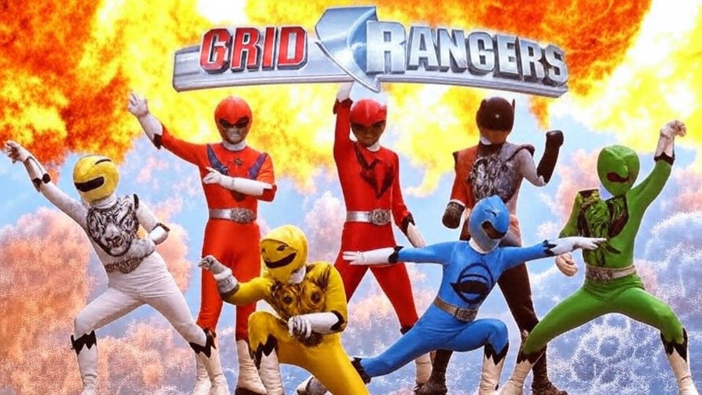
Grid Rangers

Slide 2
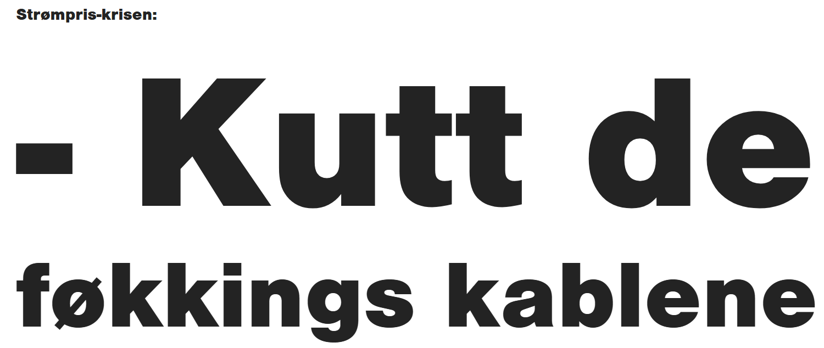
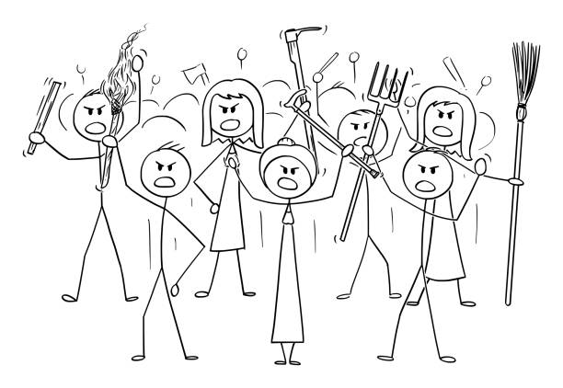
Notes:
Sky høye priser de siste årene har skapt misnøye blant nordmenn.
Vi nordmenn med vår uendelige mange vannkraftverk og grønne energi har hatt lave strømpriser i en årekke!
Så kom pandemi, krig og uro og de fordømte kablene til utlandet og vi har fått skyhøye priser.
Hvorfor er det slik?? Har egentlig du og jeg tid til å sette meg inn i det. Er snakk om flytbasert markedskobling og auomatisert balansering
Som skal være så bra!
- Men mest av alt så kjenner vi på økonomien at dette koster.
Hvordan skal hverdagen gå rundt med aktiviteter, høye matpriser og så på toppen av det hele høye strømpriser.

Slide 3
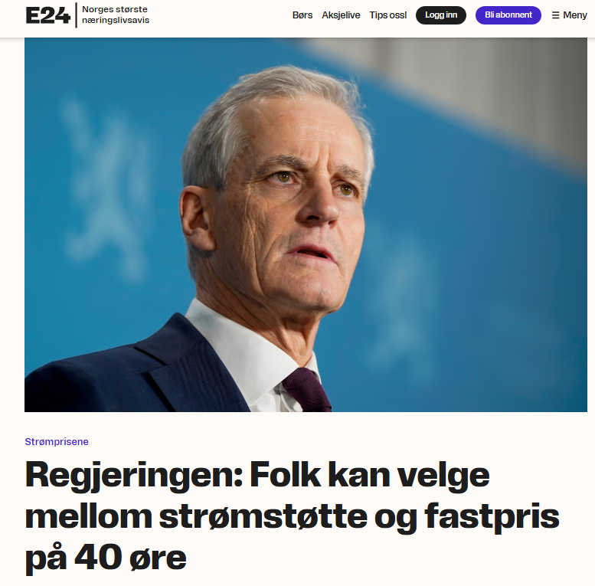
Notes:
Nå har regjeringen innført strømstøtte og vil innføre norges pris
Men dette har jeg helle ikke tid til å sette meg inn i
Januar 2025 foreslo regjeringen å innføre Norgespris på strøm, det er at alle skal få tilbud om strøm til en fast pris på 40 øre per kilowattime.
De ønsker å innføre dette 1. oktober 2025. Nivået på norgespris skal justeres en gang i året og at prisen er gjelende fra 1. januar til 31. oktober.
Fra før har regjeringen innført strømstøtet. Den siste ordningen kom i september 2023.
Den går ut på:
Når spotprisen i enkelttimer går over 75 øre/kWh eksklusive merverdiavgift, vil strømstønaden dekke 90 prosent av prisen over dette nivået. Husholdninger får stønad til strømforbruk på opptil 5 000 kilowattimer (kWh) per måned per målepunkt
Det er økonomien jeg bryr meg om – hverdagen som skal gå rundt.
Jo det har vi funnet en løsning på!!!

Slide 4
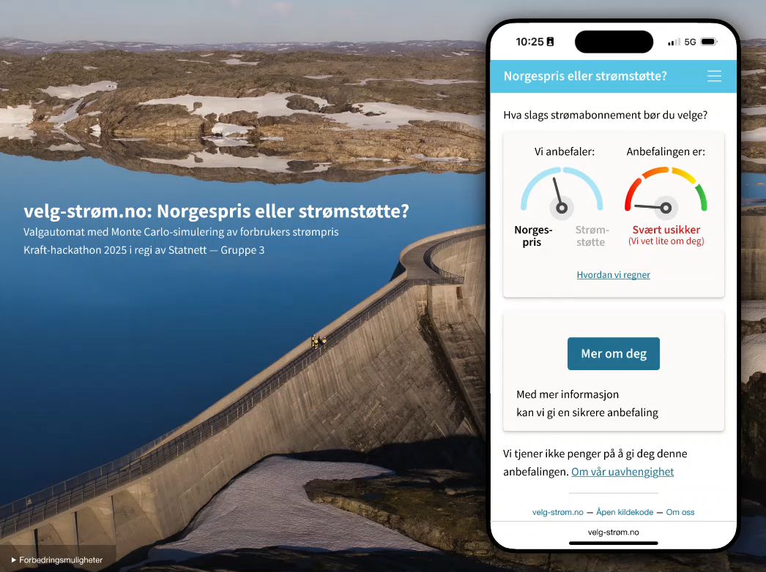
Velg-strøm.no
Notes:
Bilde av figma design
Vise med bilder – snakke igjennom

Slide 5

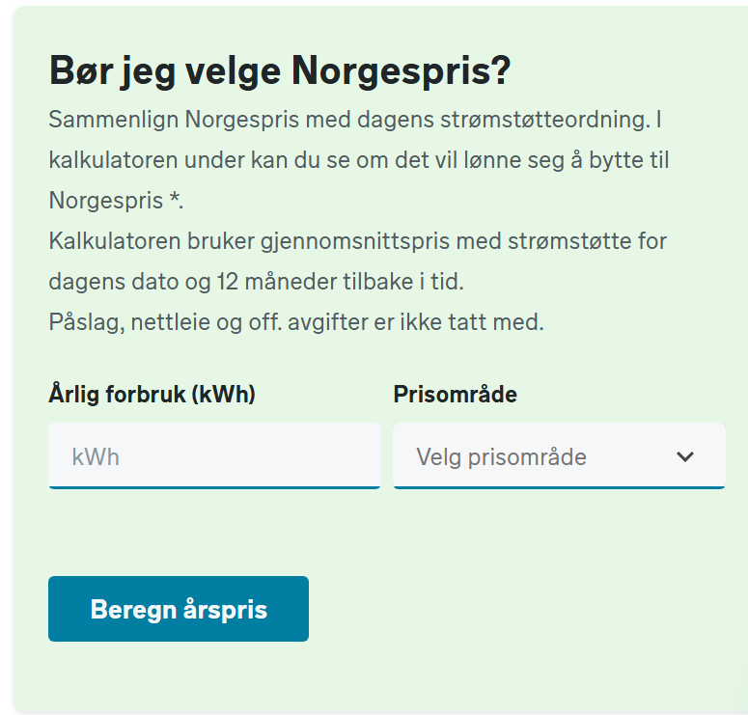

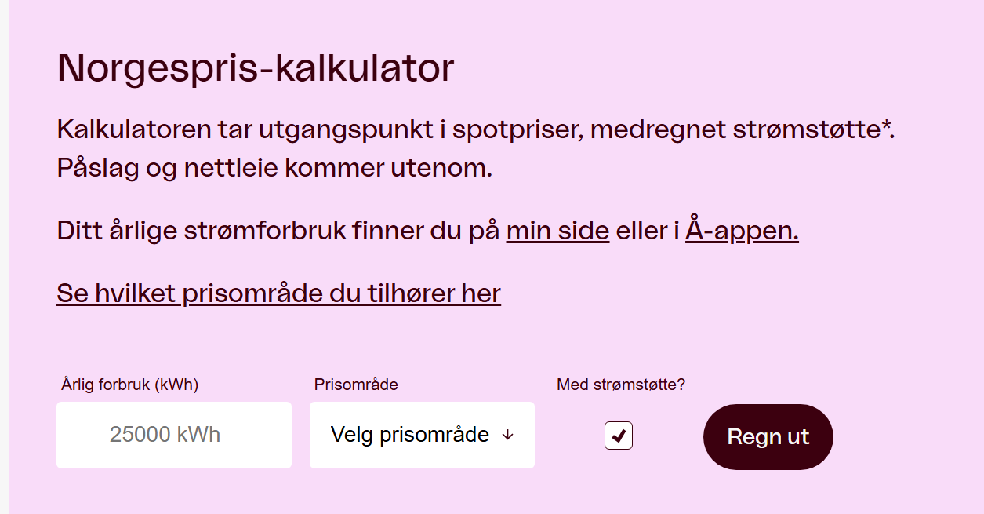
Aktører med lignende produkt

Slide 6

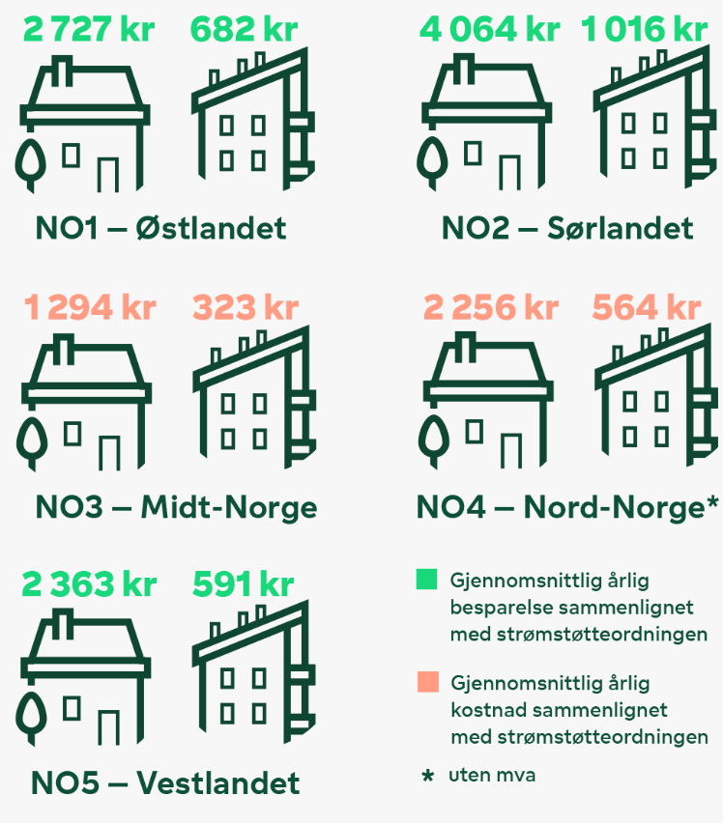
Notes:
Demo should highlight features that make you different/better than competition
Emphasize why your product is the best solution on the market
Vi har lavere terskel men kan også gi et detaljert svar basert på input
Mulighet for å legge på mer funkjsonalitet
Bilde av lyse og bilde av vårt product

Slide 7
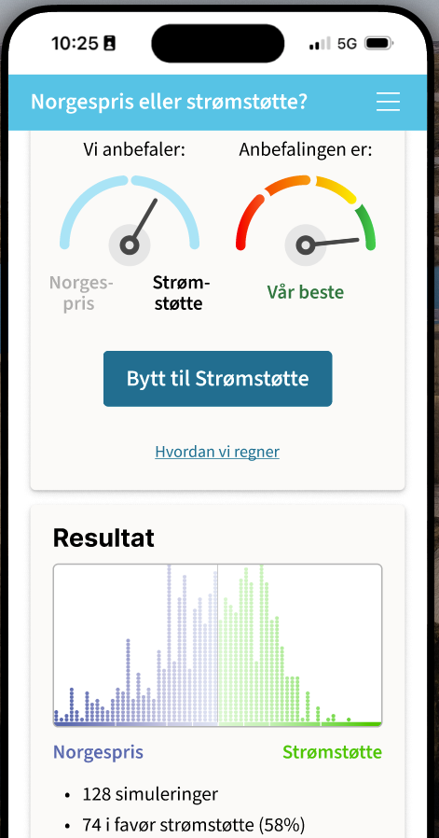
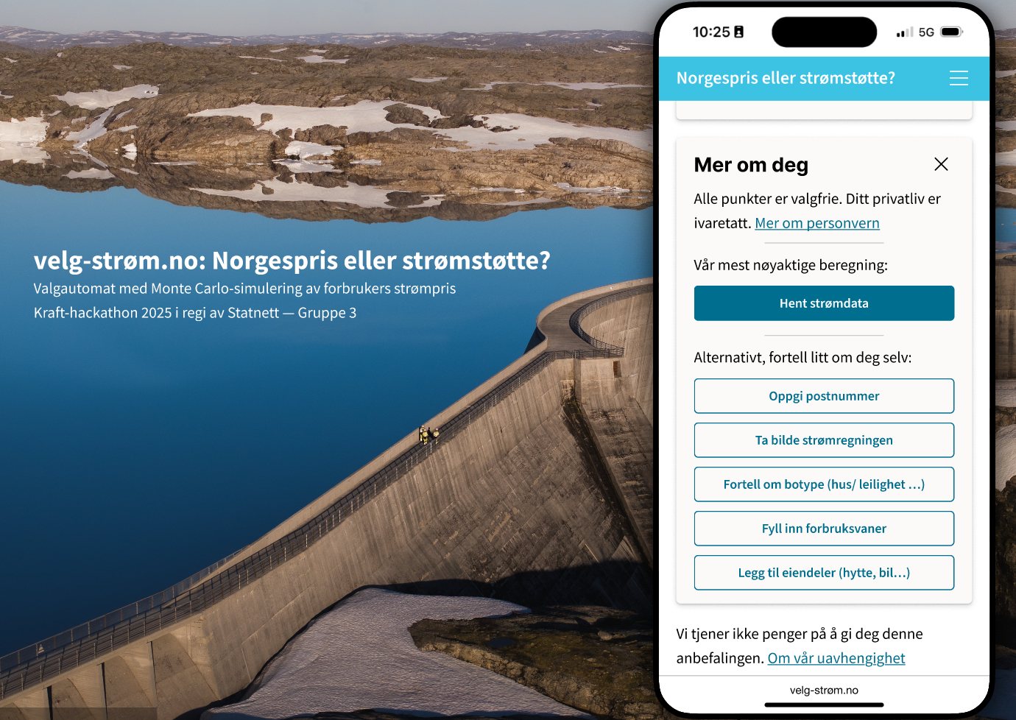

Slide 8
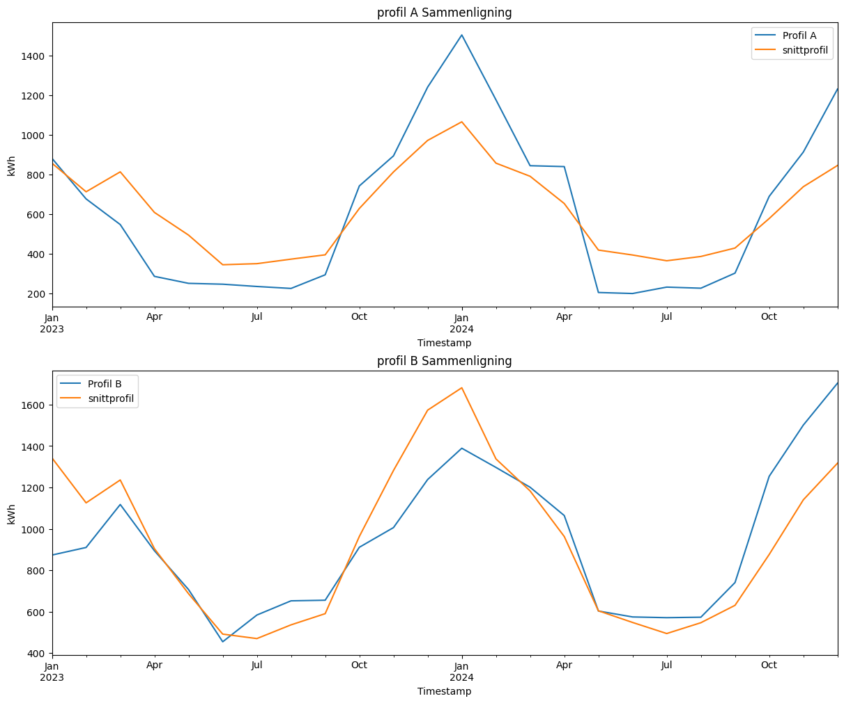

Slide 9
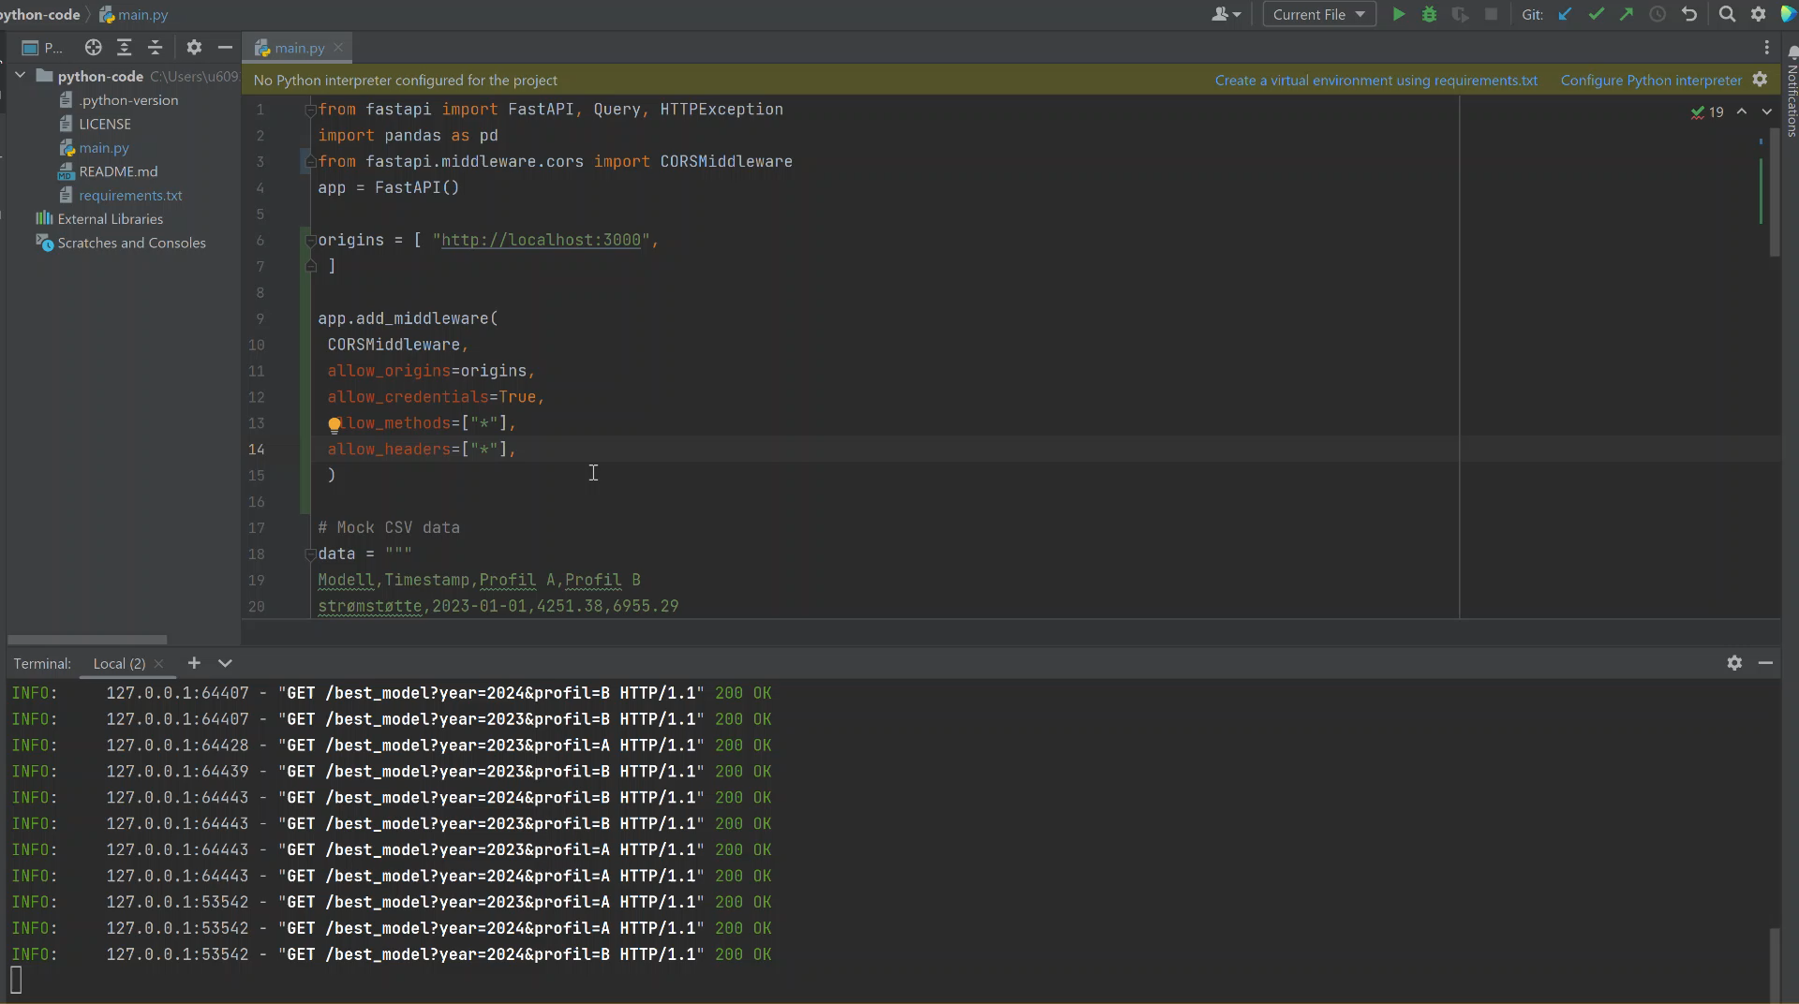

Slide 10

Videre utvikling
Fastpris vs spotpris
Ytterligere simuleringer
Flere input faktorer
Trene en KI modell

Slide 11

Oppsummering
Nøytral / sentralisert
Fleksibel
Beste beslutningsgrunnlaget

Slide 12

Spørsmål

